Slide 1



Введение в социологию
ТЕМА: Социология в системе общественных наук. Общество как система
Савин Сергей Дмитриевич, доцент, кандидат социологических наук

Slide 2

Общественные науки

Slide 3

Объект обществознания
Объект – фрагмент объективного мира часть реальности, которая отражается и исследуется конкретной наукой.
Общество – с его стремящимся к бесконечности набором свойств и характеристик сложный объект для изучения, который невозможно охватить с помощью какой-то одной науки. Его изучение требует разных подходов и методов.
Можно изучать общество как систему, как культуру, как повседневные практики. Можно изучать его «сверху» (через общую структуру и функции) и «снизу» (через поведение людей)
Обществознание – это не отдельная наука, это комплекс наук с общим объектом изучения – обществом. Это интегративная область знания.

Slide 4

Предмет общественных наук
Предмет науки – то, что она изучает в объекте, конкретные сферы, элементы, свойства и характеристики
Есть общественные науки, которые изучают общество в целом, в его сущностных и системных связях и закономерностях (философия и социология), а есть те, которые изучают отдельные сферы общественной жизни (политология, экономика, культурология) или отдельные практические области знания (конфликтология, право)
Каждая наука видит общество сквозь призму своей предметной области, выделялет свои закономерности, которые становятся теориями конкретной науки или междисциплинарных областей.

Slide 5

Предмет философии
Философия больше чем наука, это еще и мировоззрение, основу которого составляют предельно общие смыслы мироздания
Все общественные проблемы имеют философский аспект;
Высокий уровень абстракции, оперирование философскими концептами;
Стремление понять конечную сущность вещей и явлений;
Равнодушие к отдельным фактам, эмпирике;
Гносеология и аксиология важны в познании и оценке современного общества и проблем его развития

Slide 6

Предмет социологии
Социология – центральная наука об обществе, которая изучает его как систему взаимосвязанных сфер и структурно-функциональных связей
Предметом социологического анализа являются существенные, устойчивые, повторяющиеся и необходимые связи, отношения, свойства, характеристики, отражающие закономерности общества как организованной социальности.
Социология изучает не только общество как систему, но и отдельные его части, сферы, элементы, их общественные функции, а также закономерности деятельности в условиях конкретной социальной среды .

Slide 7
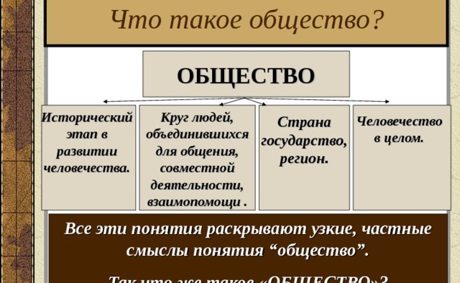
Типичные заблуждения

Slide 8
онтологические представления о социальной действительности
социальный номинализм
социальный реализм
Общество – это всего лишь теоретический символ, собирательное имя для обозначения некоторой совокупности индивидов, их объединений и отношений. Реальны лишь люди и их взаимодействия.
Номиналисты утверждают, что в социальной действительности нет ничего сверх того, что можно обнаружить в отдельных индивидуумах.
Номиналисты отрицают объективные социальные законы
Общество - реальность особого рода, т. е. социальная реальность, которая отличается от природной реальности и несводима к последней. Отличается и от реальности индивида и его свойств
Реальное существование надындивидуальных явлений: общество, социальные классы, социальные институты, организации, государство, право и т. д. Сторонники реализма полагают, что в социальной действительности имеют место объективные закономерности, которые действуют независимо от воли и сознания людей

Slide 9
Понятие системы
Система - это «совокупность элементов, соединенных отношениями, порождающими интегративное, или системное качество, отграничивающее данную совокупность от среды, и приобщающими к этому качеству каждый из ее компонентов». Взаимозависимость системы и среды заключается в том, что система формирует и проявляет свои свойства только в процессе взаимодействия со средой.
Основными характеристиками всякой системы являются структура ее элементов, распределение функций между ними, взаимосвязь элементов системы внутри нее и с окружающей средой. В составе системы эти «отдельно взятые компоненты» приобретают вместе со всей совокупностью интегративное, системное качество, которым они не обладают вне системы. Целостность выступает как общий критерий системы и показатель, характеризующий степень ее зрелости и гармонии основных ее компонентов: структурных элементов, отношений между ними и системного качества.

Slide 10
Общество как система
Групповой подход
Институциональный подход
Общество – целостная дифференцированная, но устойчивая совокупность людей, социальных групп, общностей, объединенных, как правило, на одной территории исторически сложившимися формами совместной социальной жизнедеятельности, характеризующаяся саморазвитием на основе выработанных им самим базисных ценностей и норм национальной и социокультурной идентичности.
Общество – это исторически сложившаяся целостная совокупность социальных институтов (политической, экономической, духовной, социальной сфер), возникающих между ними отношений (вертикальных и горизонтальных связей) и регулирующих эти отношения норм (формальных и неформальных, права и культуры).

Slide 11
Общество как система
Политика
Политическая социология
Экономика
Экономическая социология, социология управления
Духовная сфера
Социология культуры, социология религии, социология науки и образования
Социальная сфера
Социология семьи, социология общественных движений, гендерная социология
Государство
Гражданское общество

Slide 12
Общество как система
Групповой подход
система - это «совокупность элементов, соединенных отношениями, порождающими интегративное, или системное качество, отграничивающее данную совокупность от среды, и приобщающими к этому качеству каждый из ее компонентов». Взаимозависимость системы и среды заключается в том, что система формирует и проявляет свои свойства только в процессе взаимодействия со средой.

Slide 13


СПАСИБО ЗА ВНИМАНИЕ!

